Slide 1
Bölüm 8: Bellek Yönetimi
İşletim Sistemleri

Slide 2
Bellek Yönetimi
Bir programın çalışabilmesi için;
  diskten belleğe getirilmesi ve
  bir süreç içerisine yerleştirilmesi gerekir.
Ana bellek ve yazmaçlar, CPU'nun doğrudan erişebildiği alanlardır.
Bellek birimi şu akışları görür:
  adres + okuma isteği,
  adres + veri + yazma isteği.
Yazmaç erişimi bir CPU döngüsünde yapılır.
Ana bellek erişimi, duraklamaya neden olacak kadar birçok döngü alabilir.
Önbellek (cache), ana bellek ile yazmaçlar arasında bulunur.

Slide 3
Bellek Yönetimi
Bellek, kısıtlı bir kaynak.
Bu nedenle bellek hiyerarşisi var.
  Önbellek (cache)(hızlı)
  Ana bellek
  Disk (yavaş)
Bellek yöneticisi, bellek soyutlaması yapmak için hiyerarşi kullanır.

Slide 4
Bellek Yönetimi
Bellek (RAM) önemli ve kısıtlı bulunan bir kaynaktır.
  Programlar, genişleyerek kendilerine sunulan belleği doldururlar.
Programcının istediği,
  Belleğin korumalı, sonsuz büyük, sonsuz hızlı, ve kalıcı olması..☺
Gerçekte olan,
  Akla gelen en iyi çözüm: bellek hiyerarşisi. ☹
  Yazmaç, önbellek, bellek, disk, teyp.
Bellek yöneticisi,
  Belleği verimli bir şekilde yönetir.
  Serbest bırakılan bellek alanlarını takip eder.
  İhtiyaç halinde programlara tahsis eder.

Slide 5
Soyutlama Olmazsa
Eskiden bilgisayarlarda bellek soyutlaması yoktu…☹
  MOV REGISTER1, [1000]
  Fiziksel bellek adresi 1000'in içeriğini yazmaca taşır.
Bellekte aynı anda iki süreç yer alamaz. Neden?

Slide 6
Soyutlama Olmazsa
Eskiden bilgisayarlarda bellek soyutlaması yoktu…☹
  MOV REGISTER1, [1000]
  Fiziksel bellek adresi 1000'in içeriğini yazmaca taşır.
Bellekte aynı anda iki süreç yer alamaz. Neden?
Fiziksel adresler kullanıldığı için,
  Süreçler aynı adreslere erişebilirler.
  O anda hangi süreç hangi adresi kullanıyor bilinemez.

Slide 7
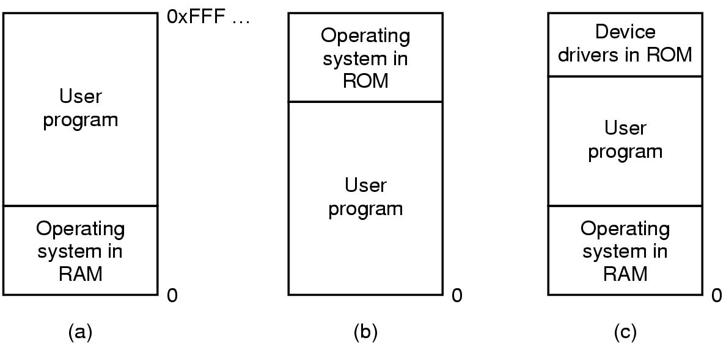
Soyutlama Olmazsa
İşletim sistemi ve tek bir süreç ile belleğin düzenlenmesi.

Slide 8
Soyutlama Olmazsa
Bellekte aynı anda yalnızca bir süreç olabilir.
Kullanıcı programındaki hata işletim sistemini çökertebilir (a ve c).
Bazı gömülü sistemlerde salt okunur bellekte tutulabilir (b).
MS-DOS (c) – işletim sistemi bellekte, BIOS salt okunur bellekte tutulur.

Slide 9
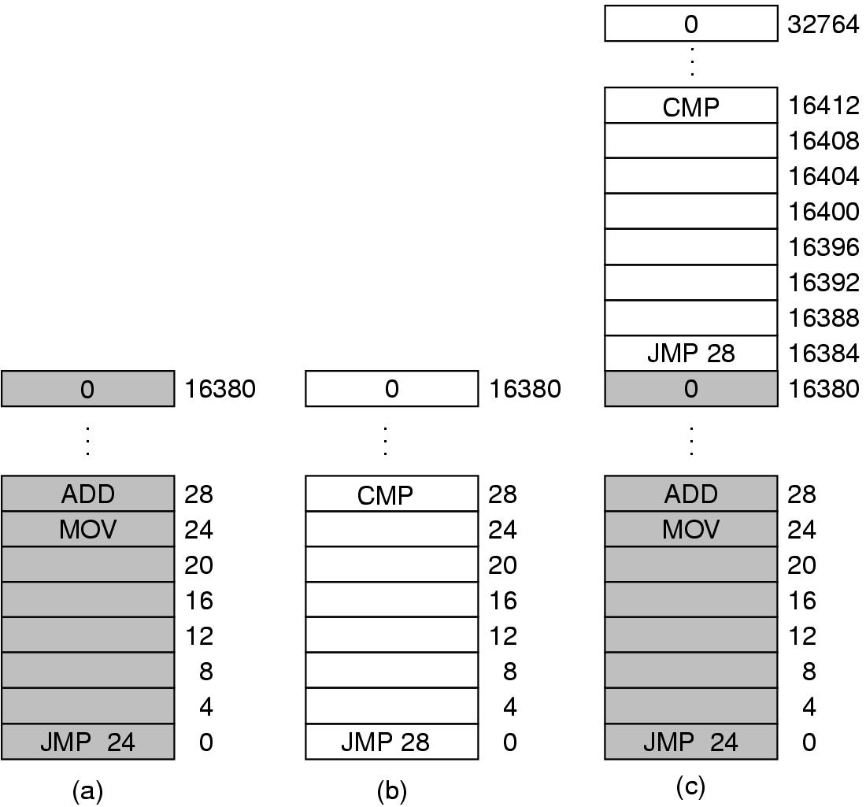
Yer Değiştirme (Relocation) Problemi

Slide 10
Statik Yer Değiştirme
Sorun, her iki programın da mutlak fiziksel belleğe referans vermesidir.
Statik yer değiştirme:
  Programın ilk komutu x adresine yüklenir,
  Yükleme sırasında sonraki her adrese x değeri eklenir.
  Çok maliyetli ve yavaş bir işlem.
  Tüm adresler değiştirilemez.
    MOV REGISTER 1,28 değiştirilemez.

Slide 11
Soyutlama Olmamasının Dezavantajı
Sorun, her iki programın da mutlak fiziksel belleğe referans vermesidir.
İnsanlar mahrem bir alana, programlar yerel adreslere sahip olmak ister.
IBM 360
  İkinci program belleğe yüklenirken adresler değiştirilir.
  Statik yer değiştirme (static relocation).
    16384'e bir program yüklenirken, her adrese bir sabit değer eklenir.
    Yüklemeyi yavaşlatır, ek bilgi gerektirir.
Gömülü sistemlerde soyutlama olmadan bellek yönetimi var.

Slide 12
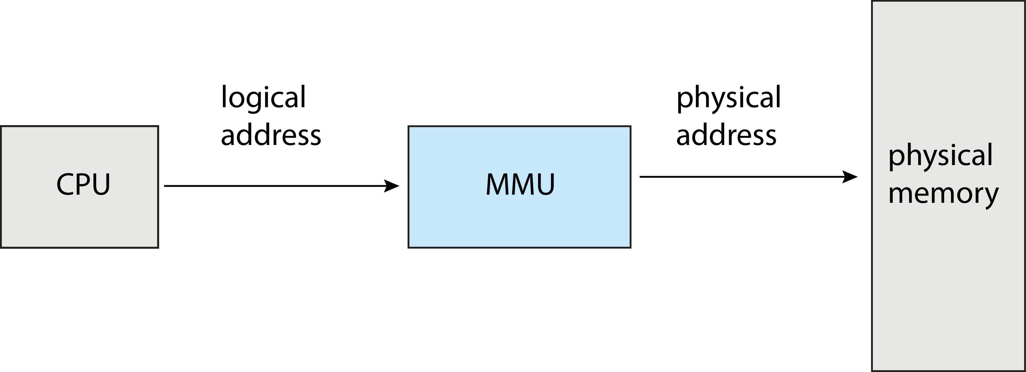
Bellek Yönetim Birimi
MMU (memory management unit) mantıksal adresi fiziksel adrese çevirir.
Mantıksal ve fiziksel adresler,
  Derleme ve yükleme aşamasında aynıdır.
  Yürütme zamanında, adres eşleme şemasında farklılık gösterir.

Slide 13
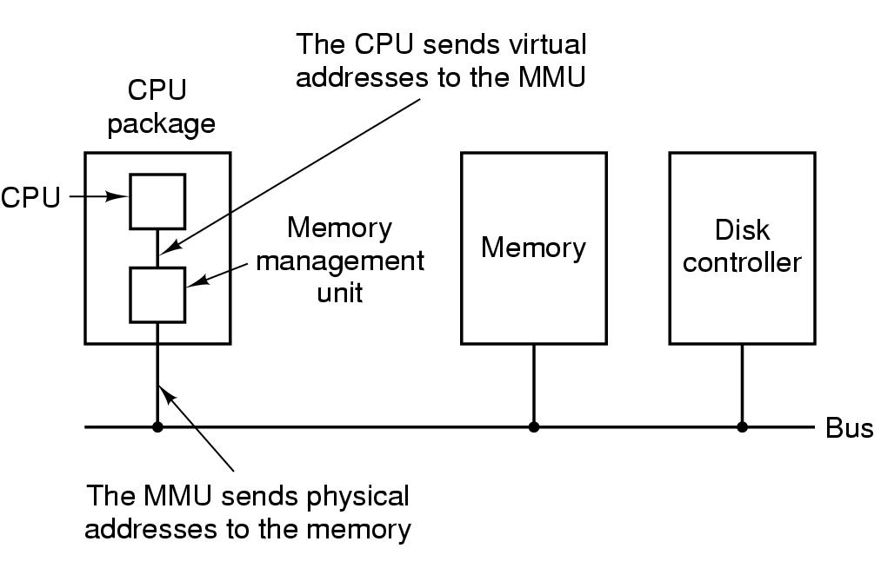
MMU Konum ve İşlevi
.

Slide 14
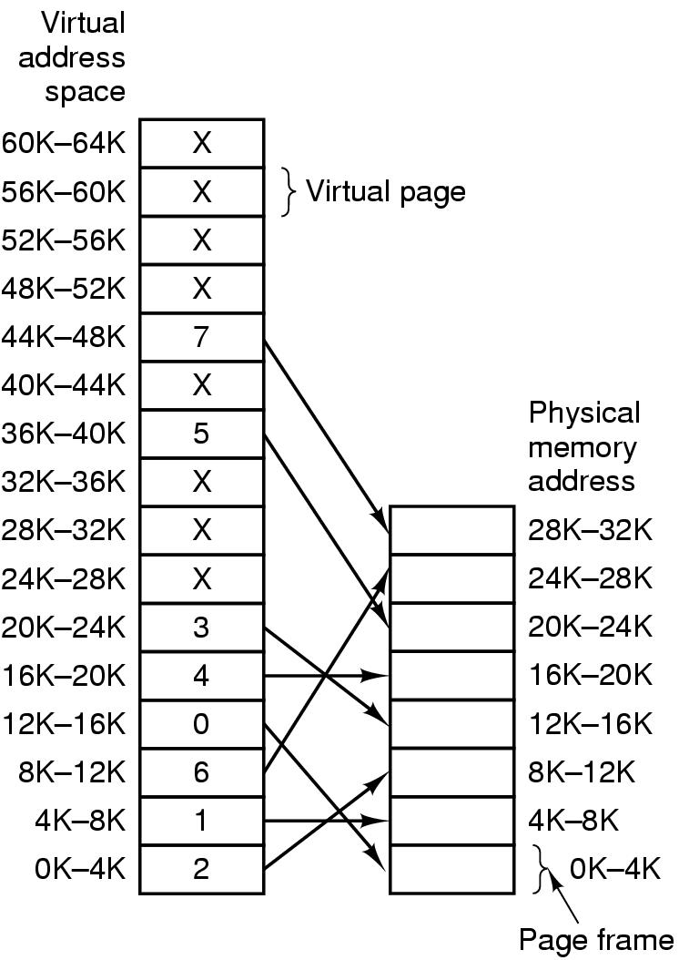
Bellek Yönetim Birimi
MMU (memory management unit)
  CPU: MOV REG, 0
  MMU: MOV REG, 8192
  CPU: MOV REG 8192
  MMU: MOV REG 24567
  CPU:MOV REG 20500
  MMU:MOV REG 12308
  CPU: MOV REG 32780
  MMU: page fault

Slide 15
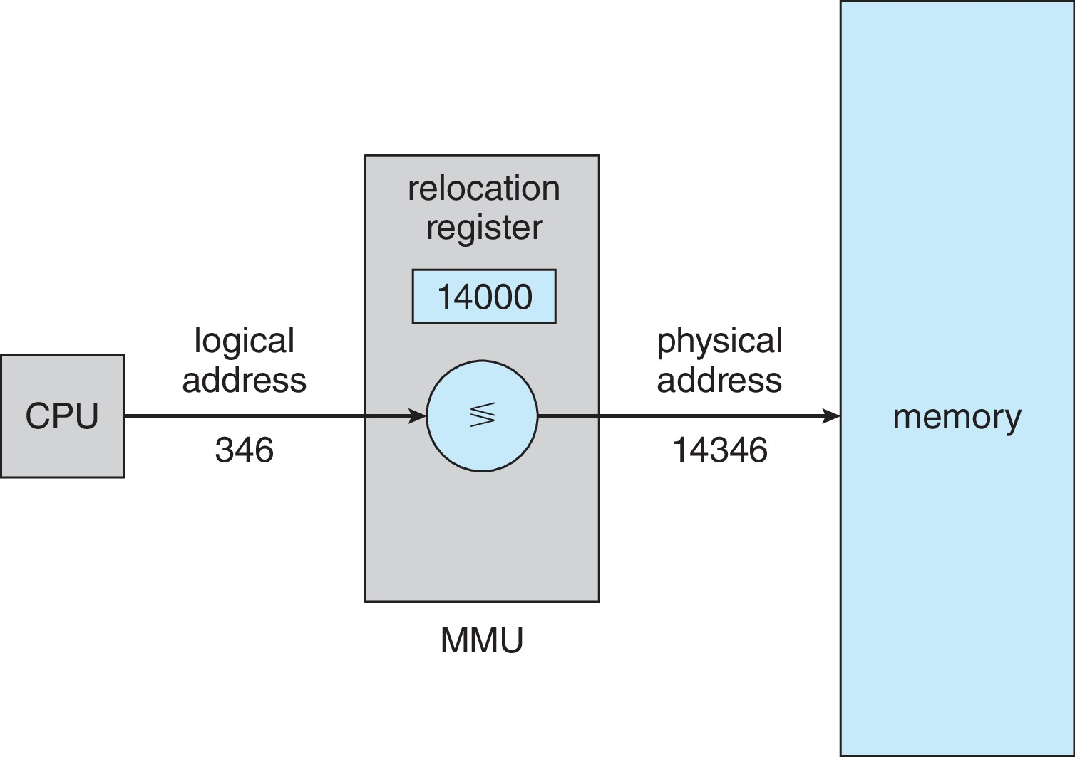
Bellek Yönetim Birimi
Taban yazmacı (base register) yer değiştirme yazmacı (relocation register) olarak adlandırılıyor.

Slide 16
Adres Uzayı
Süreç için kendisine ait soyut bellek alanı oluşturulur.
Her sürecin kendi adres kümesi vardır.
Adresler her süreç için farklıdır.

Slide 17
Soyutlama: Adres Uzayı
Fiziksel adres programcılara gösterilmez (not expose).
  İşletim sistemi çökertilebilir.
  Süreçleri paralel yürütmek zor.
Çözülmesi gereken iki problem:
  Koruma,
  Yer değiştirme.
Adres alanı:
  Bir dizi süreç belleği kullanabilir.
  Her sürecin, birbirinden bağımsız, kendi adres alanı vardır.

Slide 18
Dinamik Yer Değiştirme
İşlemciye iki özel yazmaç gerekir:
  taban ve limit yazmaçları (base and limit registers).
Program ardışık boş alanlara yüklenir.
Yükleme sırasında yer değiştirme yok.
Süreç bir adrese erişmek istediğinde,
  CPU otomatik olarak limit değerini kontrol eder.
  Taban değerini, adres değerine ekler.

Slide 19
Taban ve Limit Yazmaçları
Bir tür dinamik yer değiştirme.
Taban, programın başlangıç adresini içerir.
Limit, programın uzunluğunu belirtir.
Süreç belleğe erişeceğinde, erişilecek adrese taban adresi eklenir.
Adresin limit değerinden büyük olup olmadığı kontrol edilir.
  Büyükse, hata oluşturulur.
Her adımda ekleme ve karşılaştırma yapılması maliyetlidir.
CDC 6600 ve Intel 8088'de kullanılır.

Slide 20
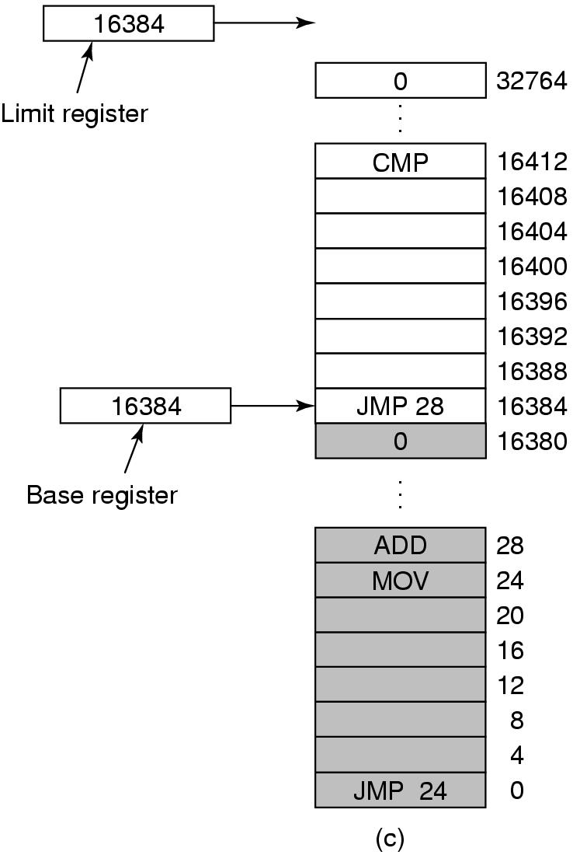
Taban ve Limit Yazmaçları
Her bellek erişiminde bir ekleme
ve karşılaştırma yapılması gerekiyor

Slide 21
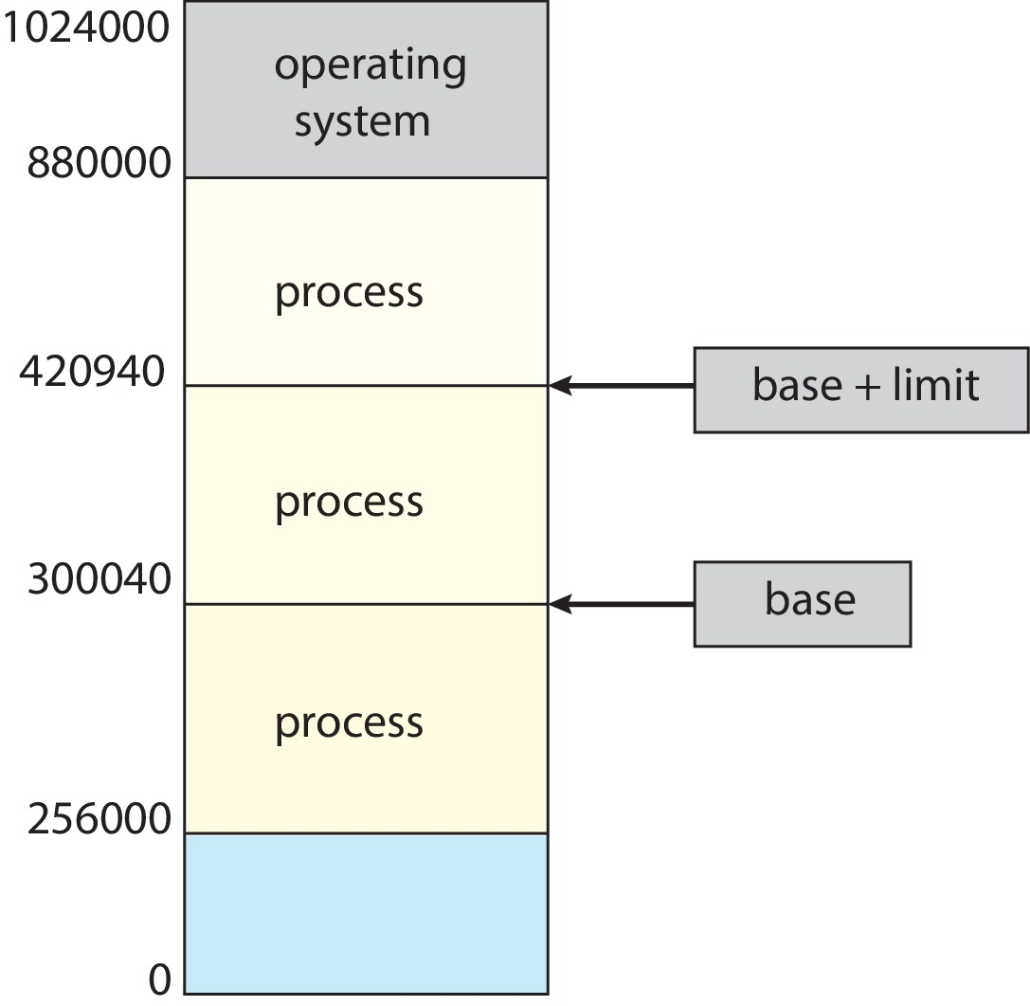
Taban ve Limit Yazmaçları
Süreç yalnızca kendi adres uzayı
içerisinde kalan alanlara erişebilir.
Bu koruma taban ve limit yazmaçları
kullanılarak sağlanır.

Slide 22
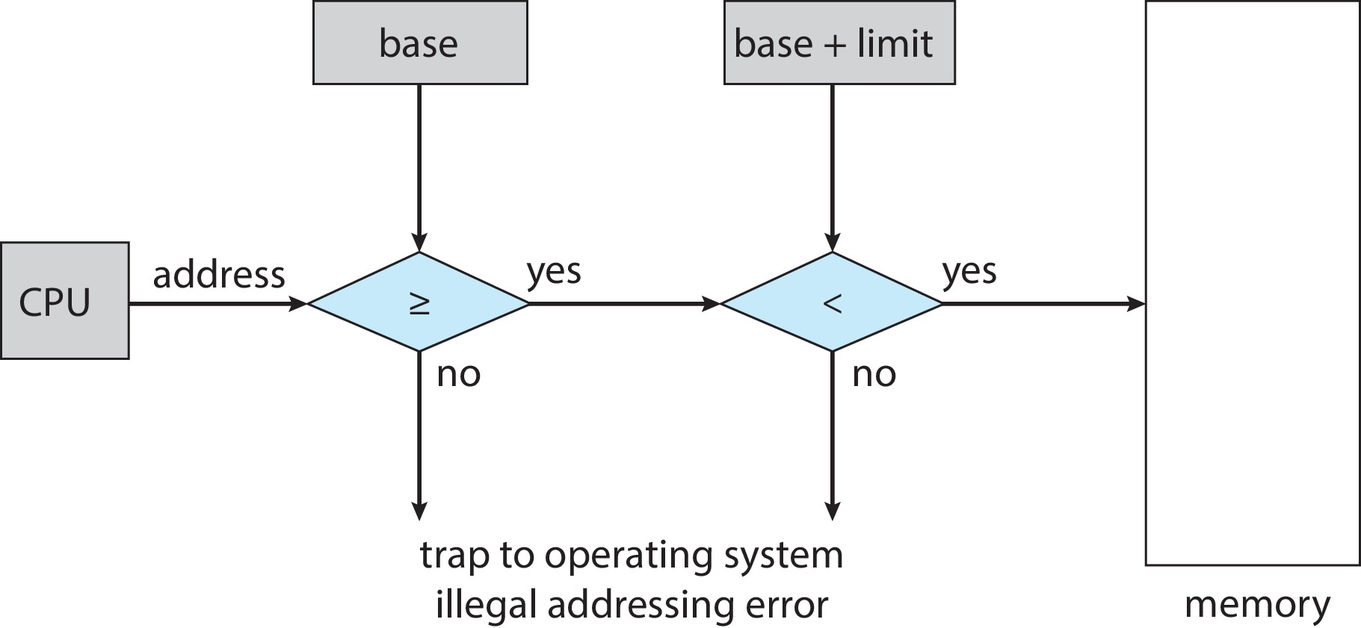
Donanımsal Adres Kontrolü
CPU, kullanıcı modunda iken, her bellek erişimini, taban ile limit arasında olup olmadığını kontrol etmelidir.

Slide 23
Bellek Adresleri
Komut ve verilerin bellek adreslerine eşlenmesi üç aşamada gerçekleşir.
Derleme zamanı: Bellek konumu önceden biliniyorsa, mutlak (absolute) kod üretilebilir; başlangıç konumu değişirse kod yeniden derlenir.
Yükleme zamanı: Derleme zamanında bellek konumu bilinmiyorsa, yeri değiştirilebilen kod üretilir.
Yürütme zamanı: Süreç yürütülürken, belleğin bir bölümünden diğerine taşınabiliyorsa, adres eşlemesi yürütme zamanına kadar ertelenir.
Adres eşlemeleri için donanım desteği gerekir (taban ve limit yazmaçları).

Slide 24
Dinamik Yükleme
Programın yürütülebilmesi için bellekte olması gerekir.
Prosedür çağrılana kadar belleğe yüklenmez.
Daha iyi bellek alanı kullanımı sağlar.
  Kullanılmayan prosedür asla belleğe yüklenmez.
Tüm prosedürler, yeri değiştirilebilen yükleme biçiminde diskte tutulur.
Büyük miktarda kodun yüklenmesi gerektiğinde kullanışlıdır.
Donanımsal özel bir destek gerekmez.
  Program bu şekilde tasarlanır.
  İşletim sistemi, dinamik yükleme için kütüphane sağlar.

Slide 25
Dinamik Bağlama
Statik bağlama: sistem kütüphaneleri ve program kodu, yükleyici tarafından ikili (binary) program imajında birleştirilir. (.obj, .a, .o)
Dinamik bağlama: bağlama yürütme zamanına kadar ertelenir. (.so, .dll)
Stub bellekte yerleşik kütüphane yordamını bulmak için kullanılır.
Stub, altprogramın adresiyle kendisini yer değiştirir ve yordamı yürütür.
İşletim sistemi, prosedürün bellek adresinde olup olmadığını kontrol eder.
Adres alanında değilse, adres alanına ekler.
Dinamik bağlama özellikle kütüphaneler için kullanışlıdır.
  Paylaşımlı kütüphaneler (shared library).

Slide 26
Paylaşımlı Kütüphaneler
Birden çok süreç tarafından ortak kullanılan kütüphaneler (ör. grafik).
Her bir süreç için kütüphaneyi belleğe yüklemek maliyetlidir.
Bunun yerine paylaşımlı kütüphaneler (shared library) kullanılır.
Unix bağlama (link): ld *.o –lc –lm.
.o uzantılı dosyalar ile, m ve c kütüphanelerinde bulunan prosedürler, ikili çalıştırılabilir (binary executable) dosyaya dahil edilir.

Slide 27
Paylaşımlı Kütüphaneler
  İlk kez içindeki bir prosedüre erişileceğinde yüklenir.
Bağlayıcı (linker), yürütme zamanında, çağrılan prosedüre bağlanan bir stub yordamını çağırmak için kullanır.
Doğru adrese erişim için,
  Konumdan bağımsız kod (position independent code) kullanılır.
  Paylaşımlı kütüphaneler için mutlak (absolute) adresler üretmez.
  Yalnızca göreli (relative) adresleme yapılır.

Slide 28
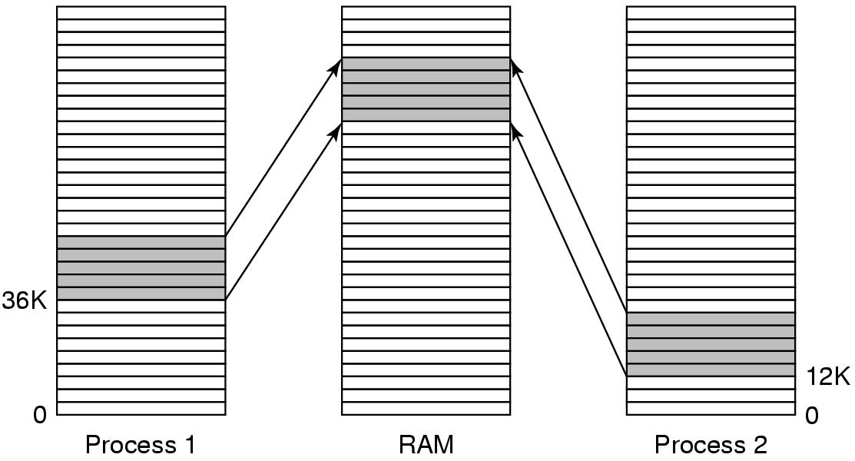
Paylaşımlı Kütüphaneler
.

Slide 29
Statik Kütüphane
$ gcc -c func.c -o func.o
$ ar rcs libfunc.a func.o
$ gcc main.c -o main -static -L. –lfunc
$ ./main

Slide 30
Dinamik Kütüphane
$ gcc -fPIC -c func.c -o func.o
$ gcc -shared -o libfunc.so func.o
$ export LD_LIBRARY_PATH=$(pwd)
$ ./main

Slide 32
Ardışık Yer Tahsisi
Ana bellekte, hem işletim sistemi hem de kullanıcı süreçleri yer alır.
Sınırlı kaynak, verimli bir şekilde tahsis edilmelidir.
Ardışık yer tahsisi eski bir yöntemdir.
Ana bellek genellikle iki bölüme ayrılır.
  Yerleşik işletim sistemi, kesme vektörü ile belleğin alt kısmında tutulur.
  Kullanıcı süreçleri belleğin üst kısmında tutulur.
Her süreç bellekte tek bir ardışık (bitişik, contiguous) bölümde yer alır.

Slide 33

Ardışık Yer Tahsisi
.

Slide 34
Süreçler Koştukça Büyür
Yığın kesimi (dönüş adresleri ve yerel değişkenler)
Veri kesimi (dinamik olarak tahsis edilen ve serbest bırakılan değişkenler)
Her iki kesim için, fazladan bellek ayırmak tavsiye edilir.
Program diske gönderildikten sonra,
  Belleğe tekrar getirilirken,
    Boşluklar (hole) ile beraber getirilmez!
    Diskte ardışık konumlarda saklanmayabilir.

Slide 35
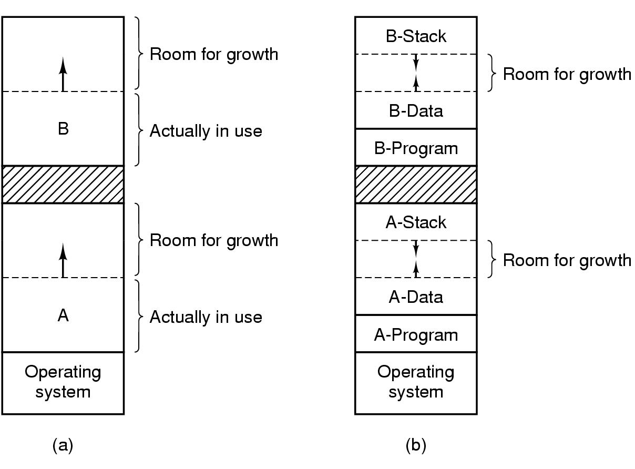
Bellekte Alan Tahsisi
(a) Büyüyen veri kesimi. (b) Büyüyen yığın, ve veri kesimi.

Slide 36
Değişken Bölümleme
Verimlilik için bölüm boyutları ihtiyaca göre değişkendir.
Delik, boşluk (hole): kullanılabilir serbest bellek bloğu;
  Farklı boyutlarda bellek boyunca dağınık durumda olabilir.
Süreç yürütüleceğinde, yeterince büyük bir bellek alanı tahsis edilir.
Süreç sonlandığında, bellek alanı boşaltılır, bitişik boş bölümler birleştirilir.
İşletim sistemi, tahsis edilen ve boş bölümler hakkında bilgi tutar.

Slide 37
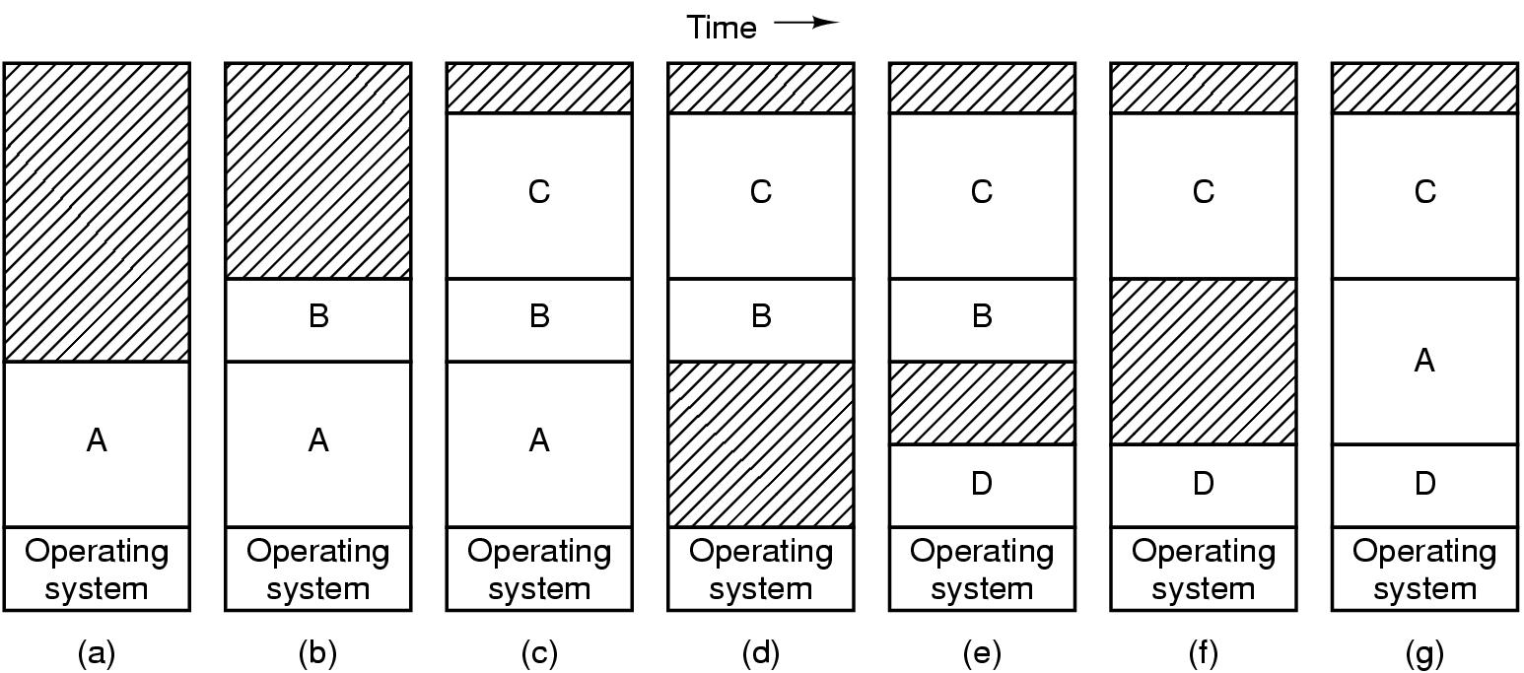
Bellek Düzeni Değişimi
Süreç, yürütülüp sonlandıkça bellek tahsisi değişir.
Gölgeli bölgeler kullanılmayan boş alanlardır.

Slide 38
Problemler
Diske yaz-Belleğe geri yükle takası (swap) sonrası adresler değişebilir.
  Statik ve dinamik yer değiştirme.
Bellek boşlukları (hole).
  Bellek sıkıştırma (compression) yapılır.
    İşlemci zamanı gerekir. 4 byte için 20 ns, 1 GB için > 5 s.
Bir süreç için ayrılan bellek miktarı ne kadar?
  Süreçler büyüme eğilimindedir.
  Veri kesimi (data segment), yığın (stack)

Slide 40
Boş Alan Yönetimi
Süreçlere boş bellek alanı nasıl tahsis edilir?
  İlk uyan (first fit)
    Hızlı, baş kısımlar sık kullanılır, büyük bir alan verimsiz kullanılabilir.
  Sonraki uyan (next fit)
    En son kullanılan yerden aramaya başlanır.
  En iyi uyan (best fit)
    Tüm liste taranır, gerekli boyuta en yakın boşluk (hole) bulunur.
  En kötü uyan (worst fit)
    En büyük boşluk bulunur.
  Hızlı uyan (quick fit)
    Süreçler ve boşluklar ayrı kuyruklarda tutulur.

Slide 41
Bellekte Boş Alan Yönetimi
Biteşlem (bitmap) ve bağlı liste veri yapıları kullanılır.
Biteşlem
  Belleği takip etmenin basit ve sıkı (compact) yolu.
  Bellek, küçük birimlerden (word, KB) oluşur.
  Her birime biteşlem’de bir bit karşılık gelir.
  k birim dosyayı belleğe getirmek için, biteşlem'de k ardışık sıfır aranır.
  İstenen uzunlukta boş alan bulmak zor. ☹

Slide 42
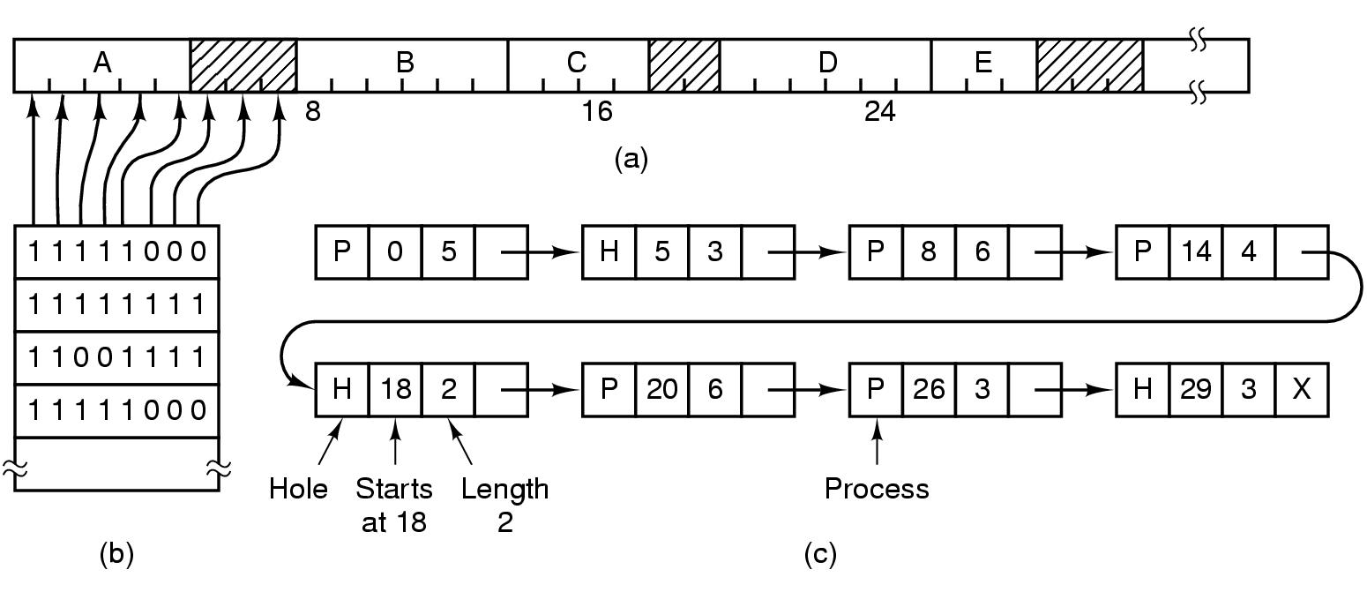
Biteşlem ile Bellek Yönetimi
(a) Beş süreç ve üç boşluklu bellek kesiti. Bellek birimleri im ile ayrılmış. Taralı bölgeler (biteşlemde 0) boş. (b) Biteşlem. (c) Bağlı liste gösterimi.

Slide 43
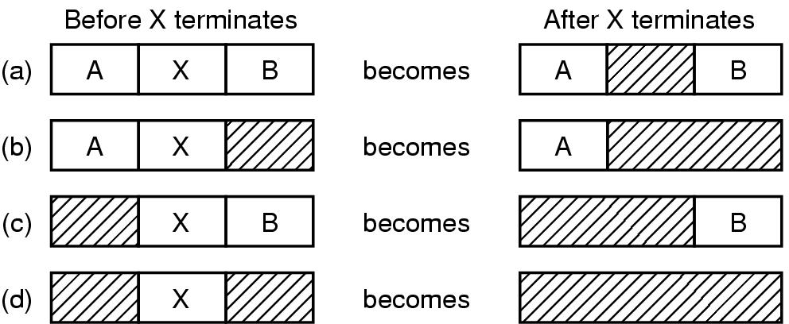
Bağlı Liste ile Bellek Yönetimi
X süreci sonlanmadan önce ve sonrası oluşan bellek düzeni.

Slide 44
Parçalanma (Fragmentation)
Harici Parçalanma: isteği karşılayacak bellek alanı var, ancak bitişik değil.
Dahili Parçalanma: tahsis edilen bellek, talep edilenden büyük olabilir.
  Tahsis edilen bellek bölümünün içinde, boş kalan kısım.
Sıkıştırma (compression) işlemi, harici parçalanmayı azaltır.
  Boş bellek blokları, tek bir büyük blokta bir araya getirilir.
  Dinamik yer değiştirme (dynamic relocation) kullanılıyorsa mümkün.

Slide 45
Sayfalama (Paging)
Bir sürecin fiziksel adres alanının bitişik olması gerekmez.
  Harici parçalanmayı önler.
  Değişken boyutlu bellek blokları yerine sabit boyutlu kullanılır.
Fiziksel bellek çerçeve (frame) adı verilen sabit boyutlu bloklara ayrılır.
Boyut, 2'nin kuvveti olarak, 512 bayt ile 16 MB arasında olur.
Mantıksal bellek sayfa (page) adı verilen sabit boyutlu bloklara ayrılır.
  Tüm boş çerçeveler takip edilir.
  N sayfa boyutunda bir süreç için, N adet boş çerçeve gerekir.
Mantıksal adresler, sayfa tablosu (page table) ile fiziksel adrese çevrilir.
Dahili parçalanma oluşur.

Slide 46
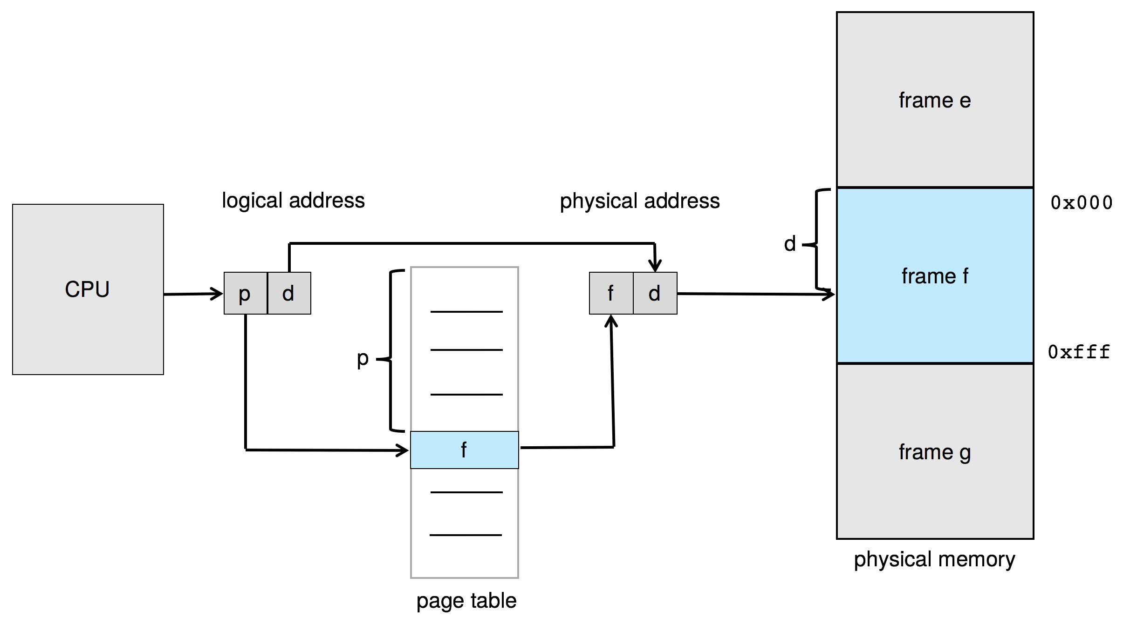
Sayfalama Donanımı
.

Slide 47

Mantıksal ve Fiziksel Bellek
.

Slide 48
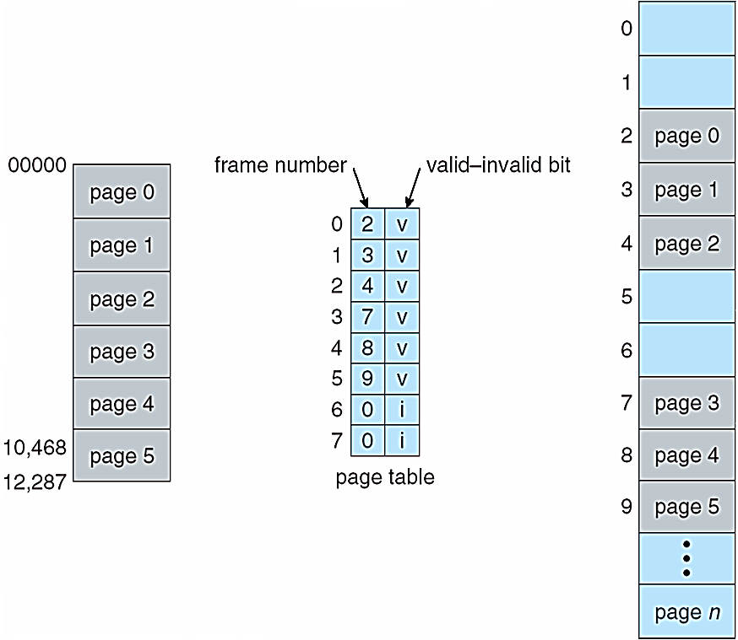
Sayfa Tablosu Elemanı Yapısı
.

Slide 49
Sayfalama – Dahili Parçalanma
Sayfa boyutu = 2.048 bayt
Süreç boyutu = 72.766 bayt
35 sayfa + 1086 bayt
2048 - 1086 = 962 bayt (dahili parçalanma)
En kötü durumda parçalanma = 1 çerçeve boyutu – 1 bayt
Ortalama parçalanma = çerçeve boyutu / 2
Küçük çerçeve boyutları arzu edilir mi?
  Her sayfa tablosunda satır için bellek gerekir.
  Süreç boyutları zamanla büyür.

Slide 50

Boş Çerçeveler
.

Slide 51
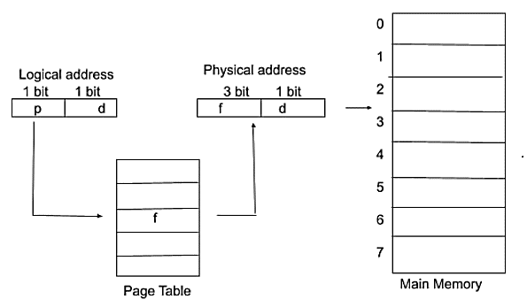
Sayfa Tablosu (Page Table)
Mantıksal adres = {sayfa numarası, bağıl konum (offset)}
Fiziksel adres = {çerçeve numarası, bağıl konum (offset)}
Çerçeve, sayfa tablosunda (page
table) sayfa ile ilgili satırda bulunur.
Mevcut/yok biti 1 ise, çerçeve bağıl
konumun önüne eklenir.

Slide 52
Hatalı Sayfa İşlemi
Mevcut/yok biti, sayfanın bellekte olup olmadığını söyler.
Adres bellekte yoksa ne olur?
İşletim sistemine tuzak (trap).
  Diske göndermek için bir sayfa seçilir.
  Gerekli olan sayfa belleğe getirilir.
  Komut yeniden başlatılır.

Slide 53
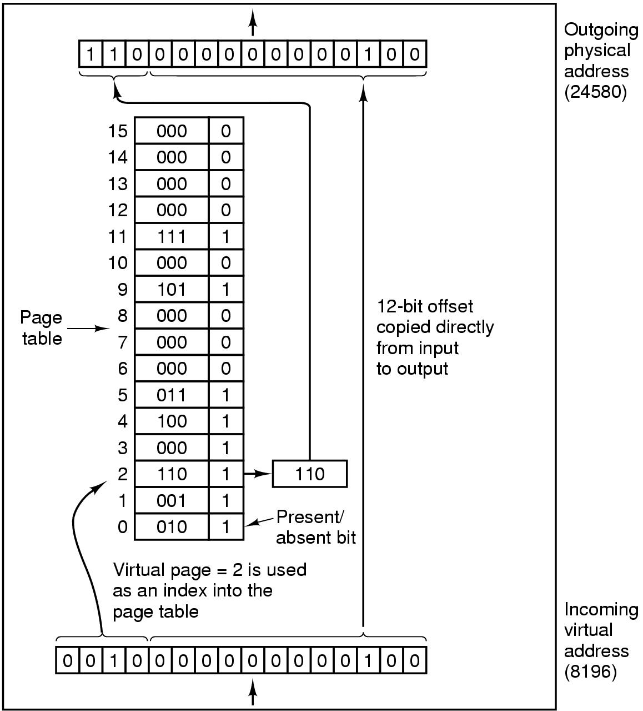
Bellek Yönetim Birimi
Sayfa tablosunda 16 girdi var,
sayfa numarası için 4 bit gerekli.
Sayfa boyutu = 4 KB,
bağıl adres için 12 bit gerekli.
çerçeve numarası 3 bit.
MMU (memory management unit)

Slide 54
Sanal Adres Eşleme
Sanal adres, sayfa numarası ve bağıl adres.
16 bit adres: 4 KB sayfa boyutu (12 bit), 16 sayfa (4 bit).
Sayfa numarası: sayfa tablosundaki indis (index).
Sayfa tablosu, sayfa numarasını çerçeve numarasına eşler.

Slide 55
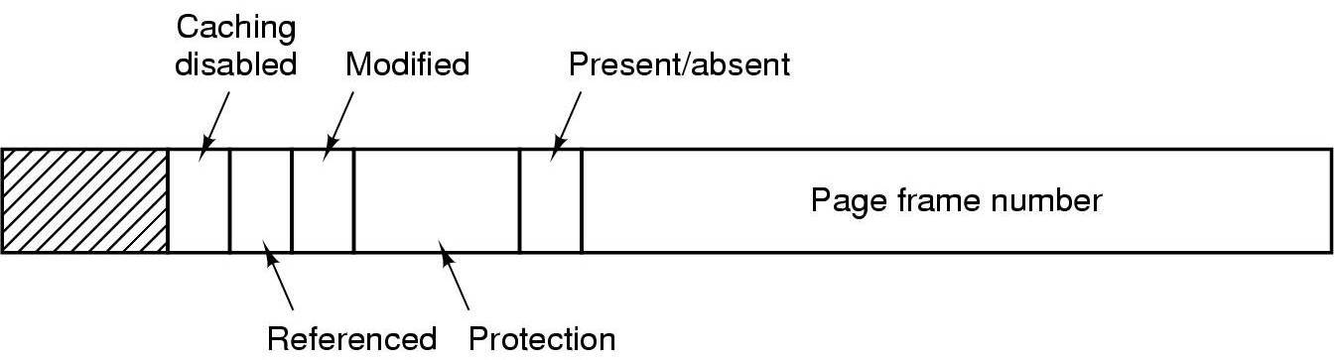
Sayfa Tablosu Elemanı Yapısı

Slide 56
Sayfa Tablosu Yapısı
Koruma (protection)
  Ne tür erişimlere (okuma, yazma) izin verilir?
Değiştirildi (modified)
  Yazma (kirli (dirty page)) yapıldığında 1 değeri atanır.
Erişildi (referenced)
  Sayfaya erişildiğinde 1 değeri atanır.
Önbellek devre dışı (caching disabled)
  Veri tutarsızlığını önlemek için önbellek devre dışı bırakılabilir.

Slide 57
Sayfalama Uygulama Sorunları
Sanal adresten fiziksel adrese eşleme hızlı olmalıdır.
Sanal adres alanı büyükse, sayfa tablosu da büyük olacaktır (32bit/64bit).
Her sürecin bellekte kendi sayfa tablosu olmalıdır.

Slide 58
Sayfalamayı Hızlandırma
Sayfa tablosu yazmaçta tutulursa?
  Süreç koşarken bellek erişimi gerekmez.☺
  Son derece maliyetli. ☹
Sayfa tablosu tamamen bellekte tutulursa?
  Her sürecin kendi sayfa tablosu var.
  Bir bellek erişimi için kaç bellek erişimi gerekir? (mantıksal → fiziksel)
  İki kez bellek erişimi; performansı yarı yarıya azaltır.
  Sayfa tablosuna erişim + verilere/komutlara erişim.

Slide 59
Sayfalamayı Hızlandırma
Çözüm, özel ve hızlı arama yapılabilen donanım gerekli.
  İlişkisel yazmaçlar (associative registers).
  Adres çevirme tampon bellekleri (translation look-aside buffers).

Slide 60
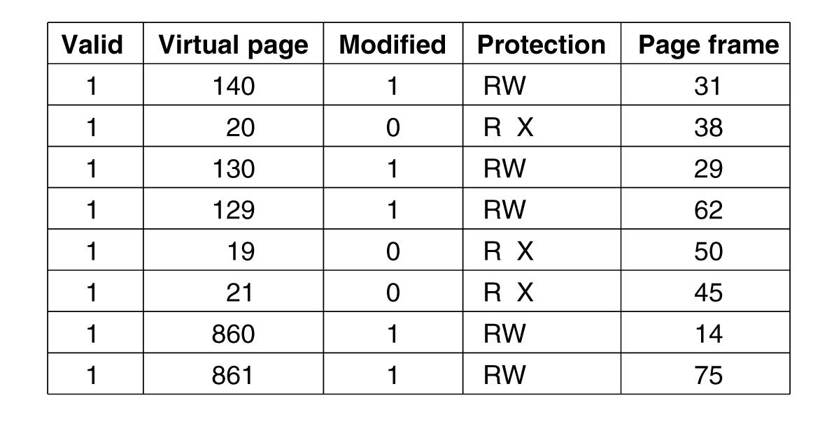
Translation Lookaside Buffers
.

Slide 61
TLB ile Sayfalama
TLB, MMU içerisinde bulunur.
Az sayıda elemandan oluşur.
Sanal bir adres geldiğinde,
  Sanal sayfa numarasının TLB'de olup olmadığı kontrol edilir.
  Varsa, sayfa tablosuna bakmaya gerek yok. ☺
  Yoksa, TLB'den bir eleman ile sayfa tablosundan bir eleman takas edilir

Slide 62
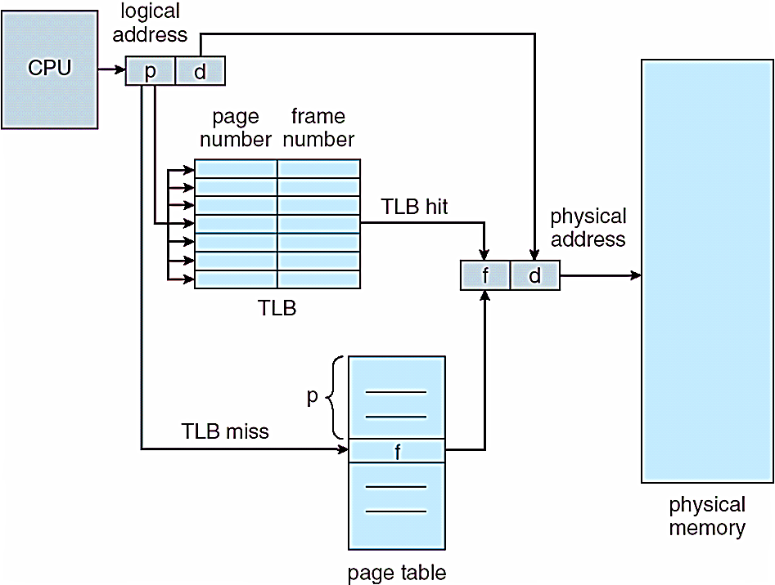
TLB ile Sayfalama
.

Slide 63
TLB Yönetimi
RISC makineleri TLB'yi yazılım ile yönetir.
TLB hatası, MMU donanımı yerine işletim sistemi tarafından işlenir.
Yazılım, hangi sayfaların TLB'ye önceden yükleneceğini tahmin edebilir.
Sık kullanılan sayfalar önbellekte tutulur.

Slide 64
Etkili Erişim Süresi
İlişkisel arama = ε zaman birimi.
Bellek çevrim (cycle) süresi = t zaman birimi.
İsabet oranı = α
Etkili Erişim Süresi = (t + ε) α + (2t + ε)(1 – α) = 2t + ε – tα
ε (20 ns), t (100 ns), α₁(%80), α₂ (%98) ise:
  TLB'de bulundu (hit): 20 + 100 = 120 ns.
  TLB'de bulunamadı (miss): 20 + 100 + 100 = 220 ns.
  EES₁ = 120 * 0,80 + 220 * 0,20 = 140 ns.
  EES₂ = 120 * 0,98 + 220 * 0,02 = 122 ns.

Slide 65
Büyük Bellek için Sayfa Tablosu
Adres alanı: 32 bit.
Sayfa boyutu: 4 KB (4096 → 12 bit).
Sayfa numaraları: 32 - 12 = 20 bit, 1 milyon sayfa (2³² / 2¹²).
Sayfa tablosunda her bir eleman 32 bit (4 byte),
Sayfa tablosu boyutu 4 MB. (2²⁰ * 4 byte)
64 bit sistem için?
  Çözüm: sayfa tablosu küçük parçalara bölünür.
    Sıradüzensel (hierarchical)
    Karma (hashed)
    Ters (inverted)

Slide 66
Sıradüzensel Sayfa Tablosu
En basit teknik.
İki seviyeli sayfa tablosu.
32 bitlik sayfa tablosu girdisi üç bölüme ayrılır. (PT = page table)
  10 bit PT₁, 10 bit PT₂, 12 bit bağıl konum (offset).
Tüm sayfa tablolarını sürekli bellekte tutmak gerekmez.
Sayfa tabloları da sayfalarda saklanır.
Süreç 4 GB adres alanına sahip, koşmak için 12 MB belleğe ihtiyaç duyar.
  4 MB kod, 4 MB veri, 4 MB yığın için.

Slide 67
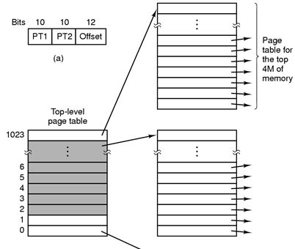
Sıradüzensel Sayfa Tablosu
32 bitlik adres.
(b) İki seviyeli sayfa tabloları.

Slide 68
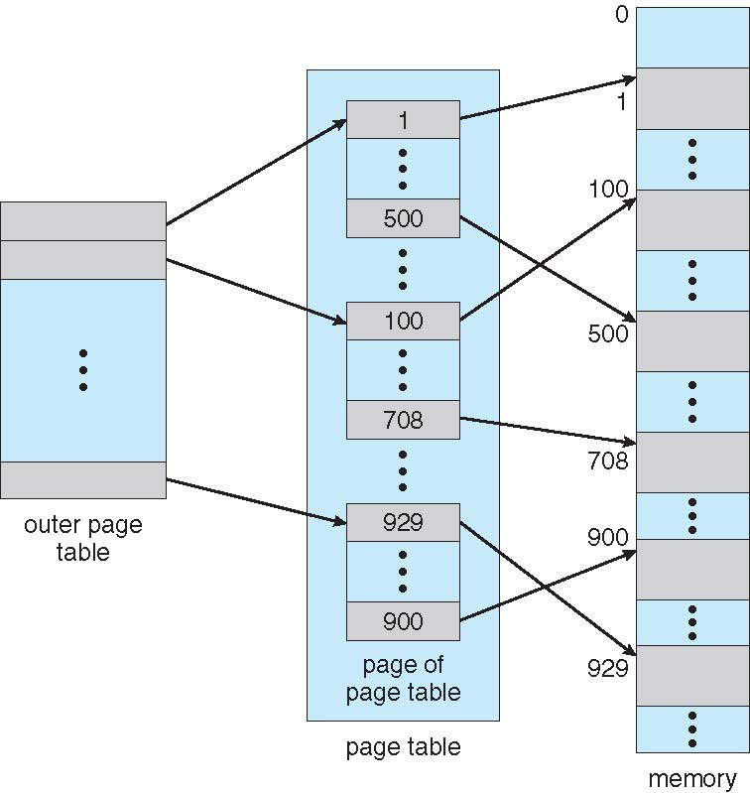
Sıradüzensel Sayfa Tablosu
.

Slide 69
Sıradüzensel Sayfa Tablosunun Kullanımı
Sayfa tablosunun,
  ilk satırı, kod kesimi için sayfalara, (girdi 0)
  ikinci satırı, veri kesimi için sayfalara, (girdi 1)
  son satırı, yığın kesimi için sayfalara (girdi 1023) işaret eder.

Slide 70
Sıradüzensel Sayfa Tablosunun Kullanımı
Sıradüzensel sayfa tablosu 32 bit bellek için çalışır.
64 bit bellek için çalışmaz. ☹
2⁶⁴ bayt ve 4 KB sayfa boyutu (12 bit) → sayfa tablosunda 2⁵² satır!
Her girdi 8 bayt ise → sayfa tablosu 30 milyon GB.
Başka bir çözüme ihtiyaç var! ☹

Slide 71
Ters Sayfa Tablosu
Sanal adres alanları fiziksel bellekten çok büyük olduğunda kullanılır.
32 bitten büyük adres alanlarını destekler.
Sayfa yerine çerçeve başına bir girdi tutulur.
Girdiler, çerçeve ile ilişkili süreç ve sanal sayfa takibini yapar.
Her bellek erişimi için (n,p) ilişkili sayfa çerçevelerini arar.
Arama işlemi daha maliyetli. Verimli bir şekilde nasıl yapılır?
  Sık kullanılan çerçeveler TLB'de tutulur.
  Hash tablo kullanılır.

Slide 72
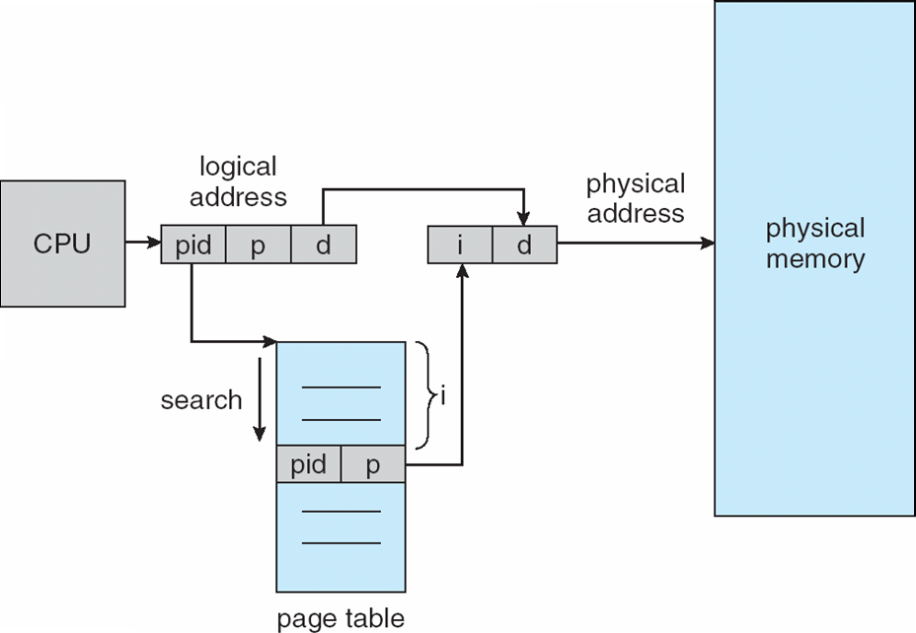
Ters Sayfa Tablosu
.

Slide 73
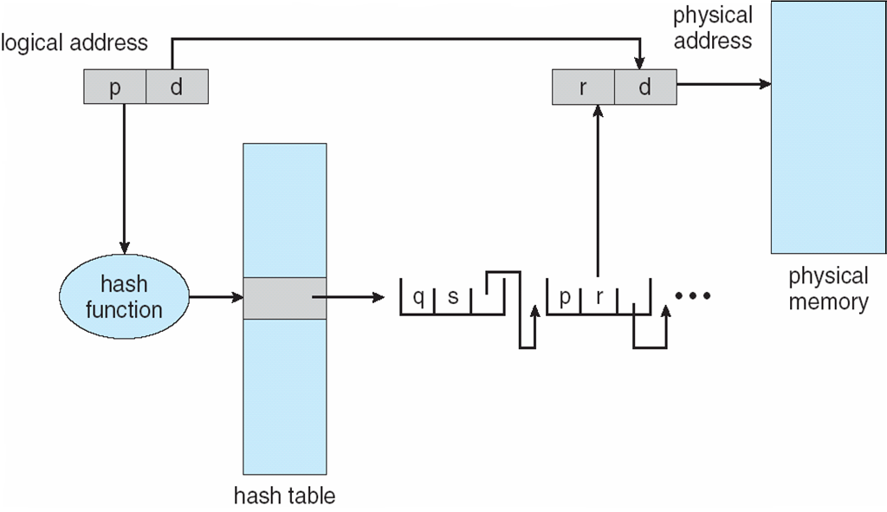
Hash Sayfa Tablosu
.

Slide 74
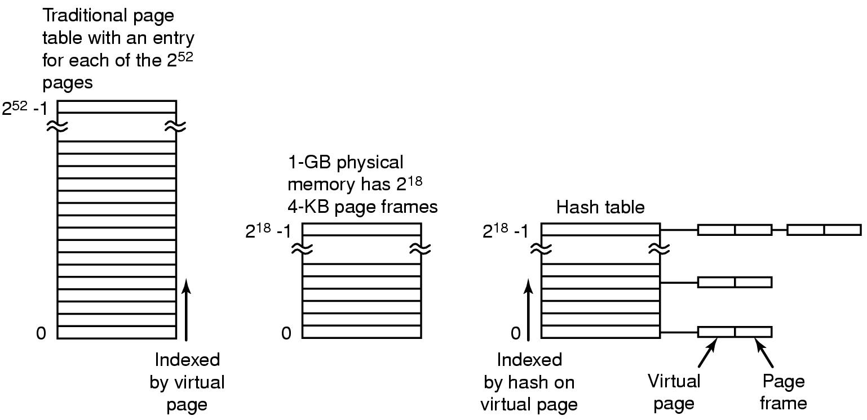
Geleneksel ve Hash Sayfa Tablosu
.

Slide 75
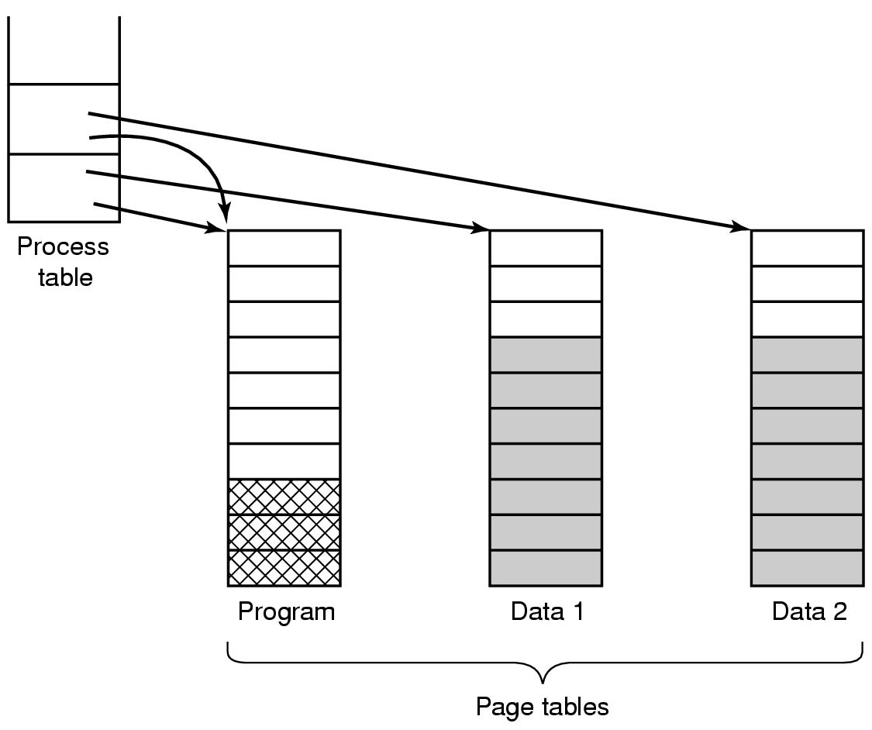
Paylaşımlı Sayfalar (Shared Pages)
Bir programdan iki farklı süreç oluşturulursa.

Slide 76
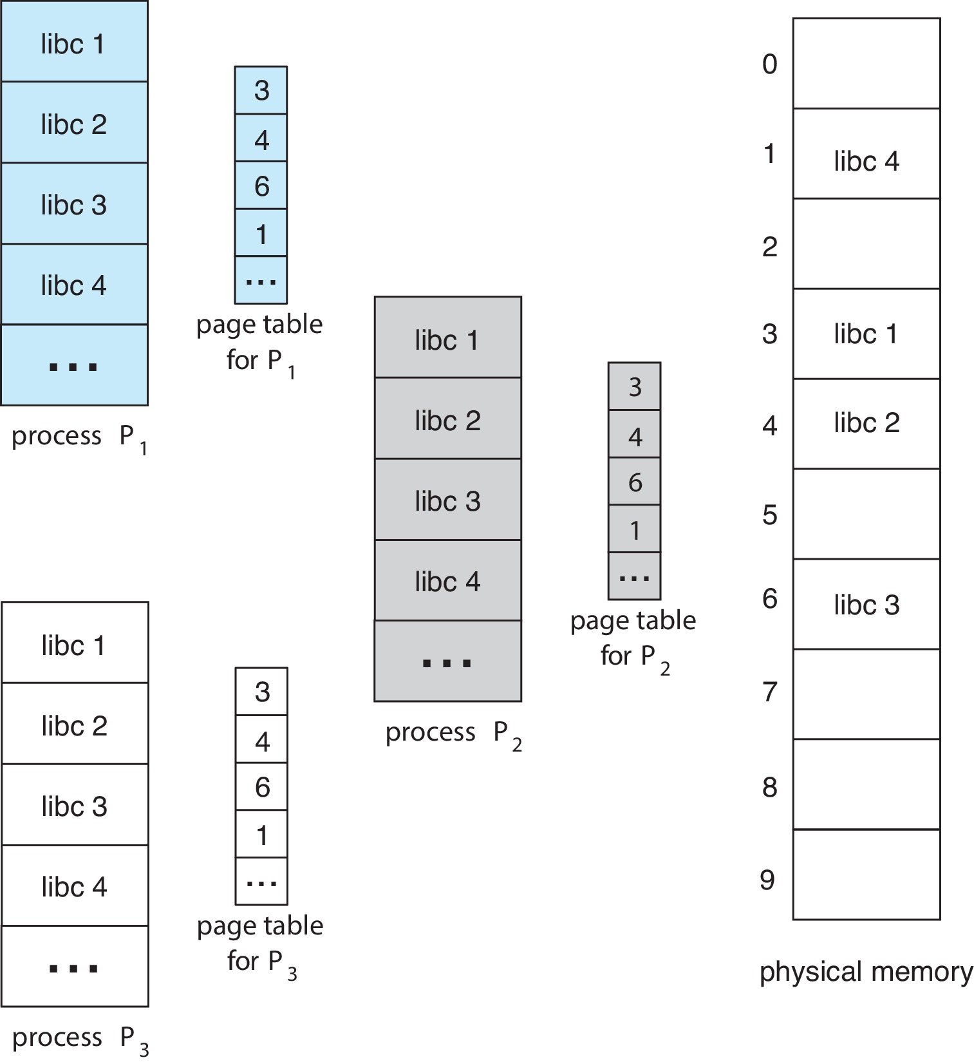
Paylaşımlı Sayfalar
.

Slide 77
Paylaşımlı Sayfalar
Süreç sonlanırken paylaşımlı sayfaları serbest bırakamaz.
  Başka bir süreç kullanıyor olabilir.
  Bu sayfaları izlemek için özel veri yapısı kullanılır.
Sayfaya yapılan yazmalar nedeniyle veri paylaşımı sıkıntılı.
  fork(), ata ve çocuk süreçler, kod ve veri kesimlerini paylaşırlar.
  Yazarken kopyala (copy-on-write) çözümü,
    Veriler ilk başta salt okunur (read-only) sayfalara eşlenir.
    Yazma işlemi, kopyalanan sayfa üzerinde gerçekleştirilir.

Slide 78
Bellek Eşlemeli (Memory Mapped) Dosyalar
Süreç, bir dosyayı sanal adres alanının bir parçasına eşleyebilir.
Paylaşımlı bellek (shared memory) yoluyla iletişim için kullanılır.
Süreçlerin aynı dosyayı paylaşabilmesi sağlanır.
Okuma ve yazma işlemleri yapılabilir.

Slide 79
Temizleme İlkesi
Bellekte yer kalmadığında, çıkarılacak sayfa aramak yerine;
  Bir arka plan (daemon) süreci sayfaları yönetmeli.
Arka plan süreci, periyodik olarak uyanır ve çalışır.
Çıkarılacak sayfalar temiz (değiştirilmemiş) olmalı.
  Kirli (dirty bit) ise değişiklikler diske yansıtılmalı.

Slide 80
Sanal Bellek Arayüzü
2 farklı süreç fiziksel belleği paylaşmak isteyebilir.
Paylaşımlı bellek (shared memory) en kolay iletişim yöntemi.
  Bellek kopyalama yaklaşımından kaçınır.
Dağıtık (distributed) paylaşımlı bellek,
  Sayfalar farklı makinelerde olabilir.

Slide 81
Uygulama Sorunları
İşletim sistemi, süreç oluşturulduğunda, yürütülürken, sonlandırıldığında ve hata durumunda, sayfalamaya çok fazla dahil olur.
Sorunlar
  Sayfa hatalarını ele alma,
  Komut yedekleme,
  Bellekteki sayfaları kilitleme,
  Yedekleme deposu: sayfaların diskte yerleştirileceği yer.

Slide 82
Sayfa Hatasını Ele Alma
1. Donanım çalışmayı çekirdeğe bırakır, program sayacını yığına kaydeder.
2. Assembly kod parçası genel yazmaçları ve geçici bilgileri kaydeder.
3. İşletim sistemi sayfa hatasına neden olan adresi belirler.
4. Adresin geçerliliğini ve koruma ile erişimin tutarlılığını kontrol eder.
5. Çıkarılacak sayfa çerçevesi kirli (dirty) ise,
5.1. Sayfanın diske aktarılması çizelgelenir ve
5.2. Bağlam anahtarlaması (context switch) gerçekleşir.
6. Temiz ise, gerekli sayfanın bulunduğu disk adresi aranır ve
6.1. Belleğe getirilmek için bir disk işlemi çizelgelenir.

Slide 83
Sayfa Hatasını Ele Alma
7. Sayfa belleğe taşındığında disk kesmesi oluşur,
7.1. Sayfa tablosu güncellenir, çerçeve normal durumda olarak işaretlenir.
8. Hatalı komut, ilk çalıştırıldığı andaki durumuna yedeklenir ve
8.1. Bu komutu işaret etmek için program sayacı sıfırlanır.
9 Hataya neden olan süreç çizelgelenir,
9.1. İşletim sistemi onu çağıran (assembly) kod parçasına geri döner.
10. Yazmaç ve diğer durum bilgileri yeniden yüklenir ve
10.1 Hiçbir hata meydana gelmemiş gibi koşmaya devam eder.

Slide 84
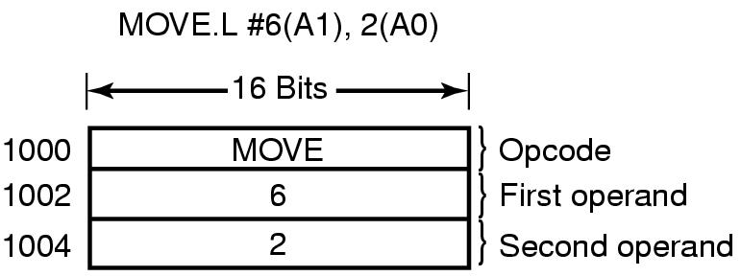
Sayfa Hatasına Neden Olan Komut
Komut yeniden hangi adresten başlatılır?
  Komutun hangi bölümünün hatalı olduğuna bağlıdır.
1002'de hata verirse,
  İşletim sistemi komutun 1000'de başladığını nereden biliyor?

Slide 85
Komut Yedekleme
Donanım çözümü
  Komut yürütülmeden önce mevcut komut bir yazmaca kopyalanır.
  Aksi takdirde, işletim sisteminin durumu vahim ☹
Komut yürütülmeden önce veya sonra, yazmaca yüklenir.
  Önce yüklenirse, işlem geri alınır.
  Sonra yüklenirse, işlem yapılmaz.

Slide 86
Bellekte Sayfa Kilitleme
Süreç, G/Ç çağrısı yapar, verileri bekler.
Süreç beklerken askıya (suspend) alınır.
Yeni süreç başlatılır, ve yeni sürece ait sayfa hataları alınır.
Global sayfalama algoritması
  Gelen veriler yeni sayfanın üzerine yazılır.
  Çözüm: G/Ç'de devreye giren sayfaları kilitle.

Slide 87
Yedekleme Deposu (Backing Store)
Sayfa takas edildiğinde diskte nereye konur?
İki yaklaşım.
  Ayrı bir diske.
  Diskte ayrı bir bölüme.

Slide 88
Yedekleme Deposu - Statik Yaklaşım
Süreç başladığında sabit bir alan tahsis edilir.
Boş parçaların listesi olarak yönetilir.
  Süreç için yeterince büyük parça atanır.
Süreç tablosunda tahsis edilen alanın başlangıç adresi tutulur.
  Sanal adres uzayındaki bağıl konum, diskteki adrese karşılık gelir.
Kod, veri, ve yığın kesimleri için farklı alanlar atanabilir.
  Yığın zamanla genişleyebilir.

Slide 89
Yedekleme Deposu – Dinamik Yaklaşım
Süreç için önceden disk alanı ayrılmaz.
Gerektiğinde sayfalar bellek ve disk arasında takas edilir.
Bellek ile disk arasında eşlemeye (mapping) ihtiyaç vardır.

Slide 90
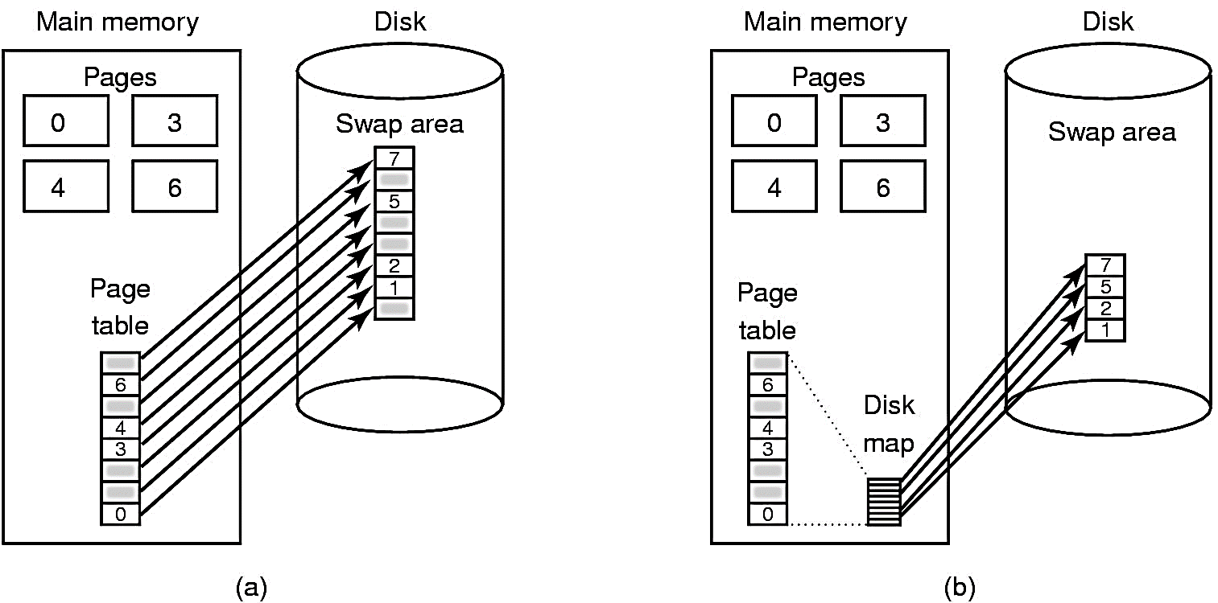
Statik ve Dinamik Takas Alanı
(a) Statik takas alanına sayfalama (paging) (b) Dinamik yaklaşım.

Slide 91
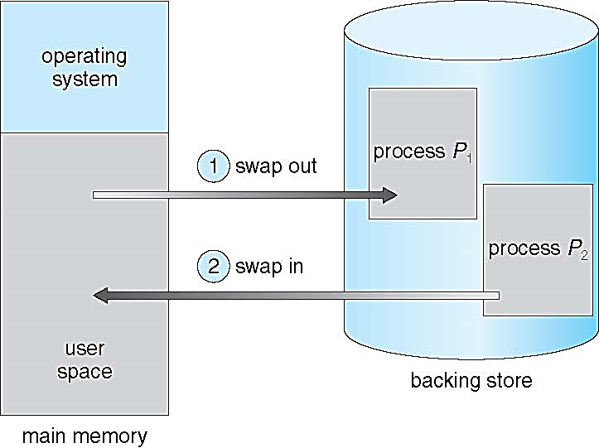
Sayfalama Olmadan Takas İşlemi
.

Slide 92
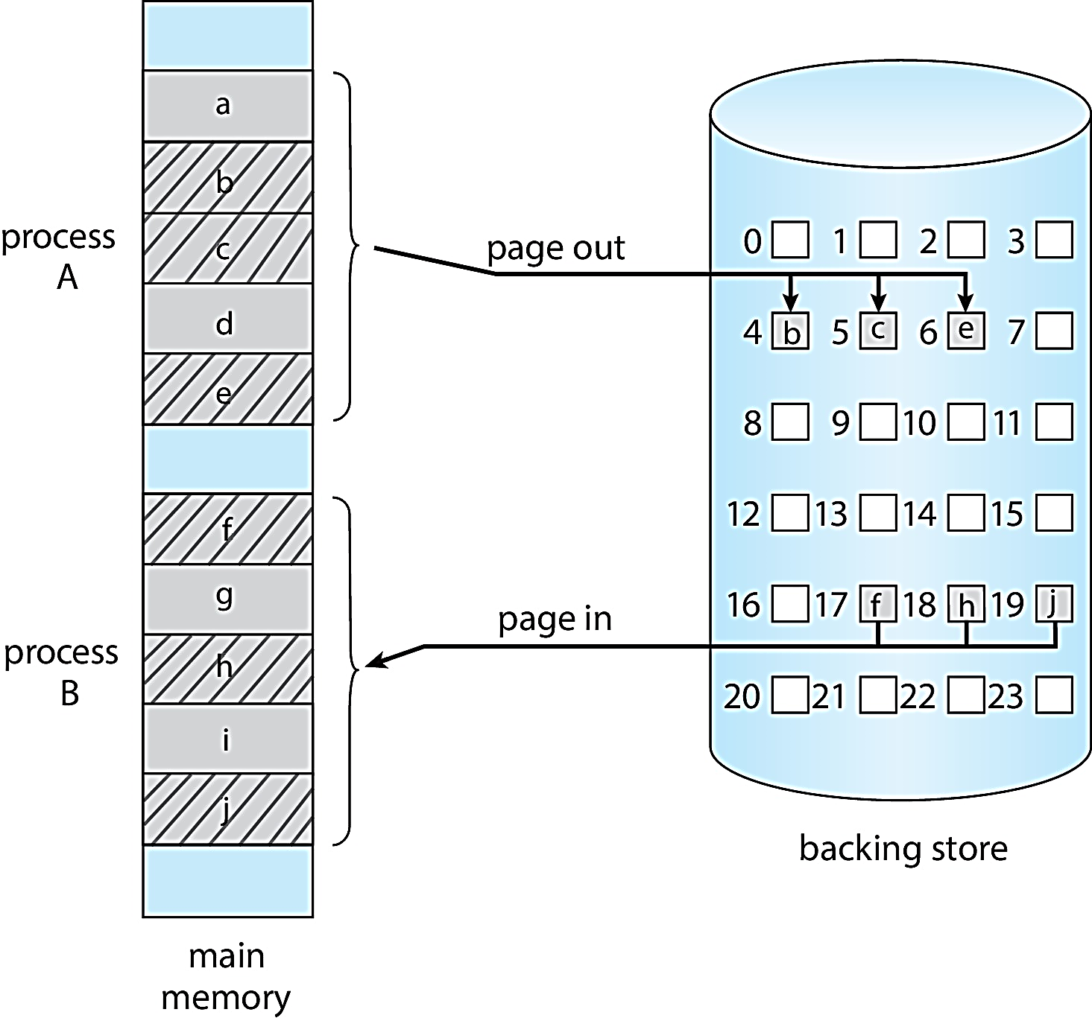
Sayfalama İle Takas İşlemi
.

Slide 93
İlke ve Mekanizma Ayrımı (Policy and Mechanism)
Bellek yönetim sistemi üç bölüme ayrılır:
  Alt düzey (low level) çalışan MMU işleyicisi (handler).
  Çekirdeğin parçası olarak sayfa hatası (page fault) işleyicisi.
  Kullanıcı alanında (user space) çalışan harici sayfalayıcı (pager).

Slide 94
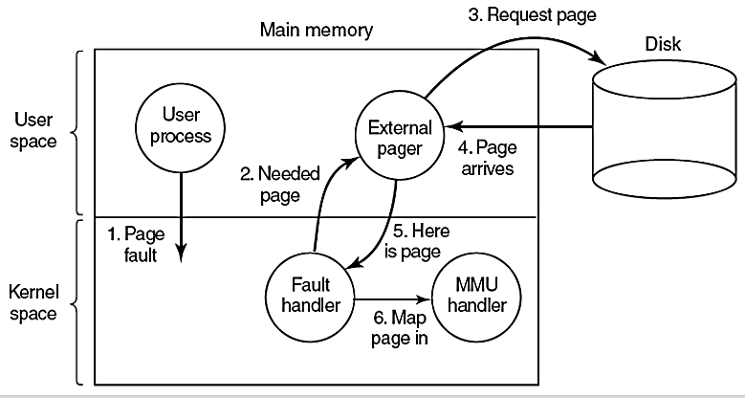
İlke ve Mekanizma Ayrımı (Policy and Mechanism)
.

Slide 95
Kesimleme (segmentation)
Derleyici (compiler), derleme aşamasında birçok tablo oluşturur:
  Toplu (batch) sistemlerde listeleme için kaynak kod.
  Değişkenlerin adları ve niteliklerini tutan sembol tablosu.
  Kullanılan tamsayı, kayan noktalı sabitleri (constants) içeren tablo.
  Sözdizimsel (syntactic) analizi içeren ayrıştırma (parse) ağacı.
  Derleyici içinde prosedür çağrıları için kullanılan yığın.

Slide 96
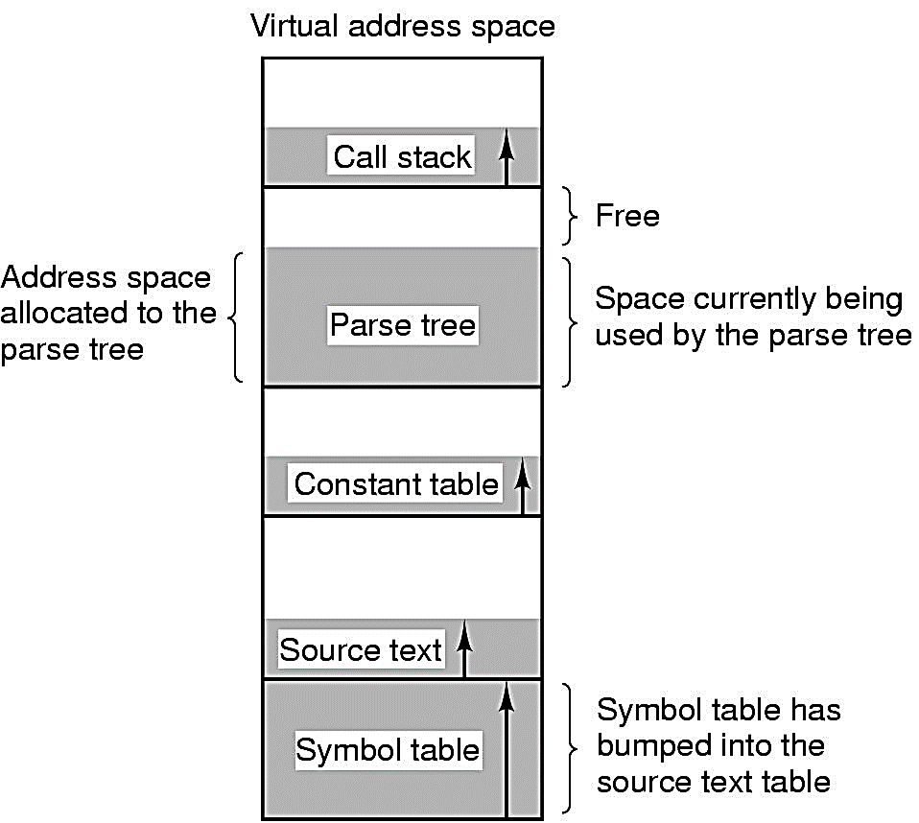
Kesimleme (segmentation)
Tek boyutlu adres uzayı.

Slide 97
Kesimleme Avantajları
Büyüyen ve küçülen veri yapılarının ele alınmasını basitleştirir.
Kesim n'nin adres alanı (n, yerel adres) biçimindedir,
  (n,0) başlangıç adresidir.
Kesimler birbirinden ayrı olarak derlenebilir.
Kütüphane bir kesime konabilir ve paylaşılabilir.
Farklı kesimler için farklı koruma (r,w,x) izinleri verilebilir.

Slide 98
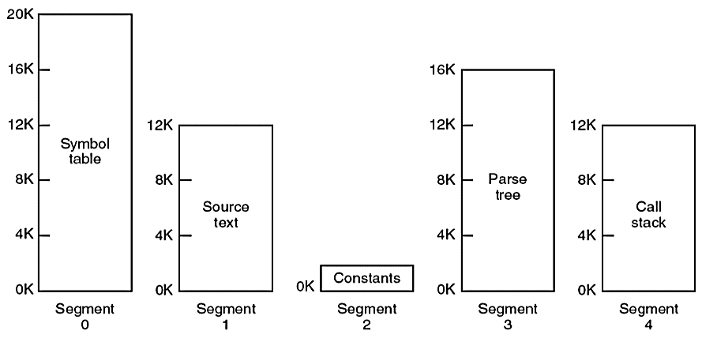
Kesimleme (segmentation)
Kesimlere ayrılmış bellek yapısı.

Slide 99
Sayfalama ve Kesimleme Karşılaştırma
Durum | Sayfalama | Kesimleme
Programcı tekniğin kullanıldığının farkında olmalı mı? | Hayır | Evet
Kaç tane doğrusal adres alanı var? | 1 | Çok
Toplam adres alanı, fiziksel belleğin boyunu aşabilir mi? | Evet | Evet
Prosedür ve veriler ayırt edilip, ayrı ayrı korunabilir mi? | Hayır | Evet
Değişken boyutlu tablolar kolayca yerleştirilebilir mi? | Hayır | Evet
Prosedürler kullanıcılar arasında kolayca paylaşılabilir mi? | Hayır | Evet
Neden icat edildi? | Fiziksel belleğe ihtiyaç duymadan geniş bir doğrusal adres alanı elde etmek | Program ve verilerin mantıksal olarak bağımsız adres alanlarına ayrılabilmesi

Slide 100
SON

